Slide 1
Режим сезонной сейсмичности в области Койна-Варна: полевые данные и лабораторные эксперименты
Смирнов В.Б., Пономарев А.В., Патонин А.В. Chadha R.K.
Институт физики Земли РАН, РФ
Физический факультет МГУ, РФ
National Geophysical Research Institute, India

Slide 2
Публикации
Соавторы публикаций
Статьи в журналах
2017, «Физика Земли»
2017, «J. GEOL. SOC. INDIA»
2018, «Физика Земли»
2018, BSSA
2020, «Физика Земли»
2022, «Физика Земли»
2022, «Физика Земли»
Монография: Смирнов, Пономарев, 2020
Бондаренко Н.Б., Исаева А.В., Казначеев П.А., Карташов И.М., Карцева Т.И., Михайлов В.О., Патонин А.В., Пономарев А.В., Потанина М.Г., Сергеев Д.С., Смирнов В.Б., Строганова С.М., Шихова Н.М. (ИФЗ, ФФ МГУ)
Arora K., Chadha R.K, Selles A., Srinagesh D., Srinu Y. (NGRI)

Slide 3
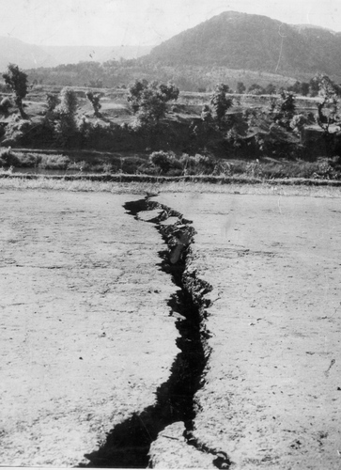
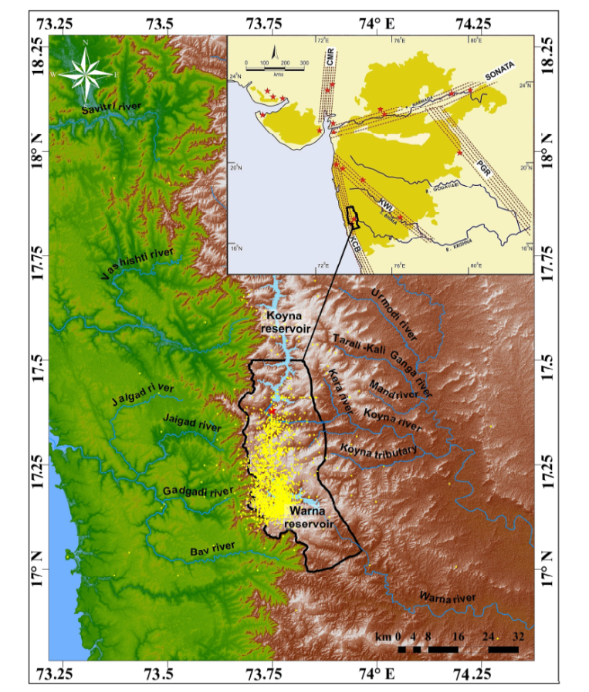
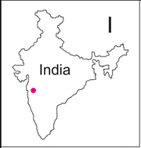
Район исследований и история заполнения
До заполнения Койны область считалась асейсмичной
1967 M6.3
Койна
Варна

Slide 4
Каталог землетрясений
Maharashtra Engineering Research Institute. Earthquake Catalogue. 2015.
Общий объем каталога 6996 событий
Объем каталога М4+ без афтершоков 95 событий
Смирнов и др., «Физика Земли», 2017

Slide 5
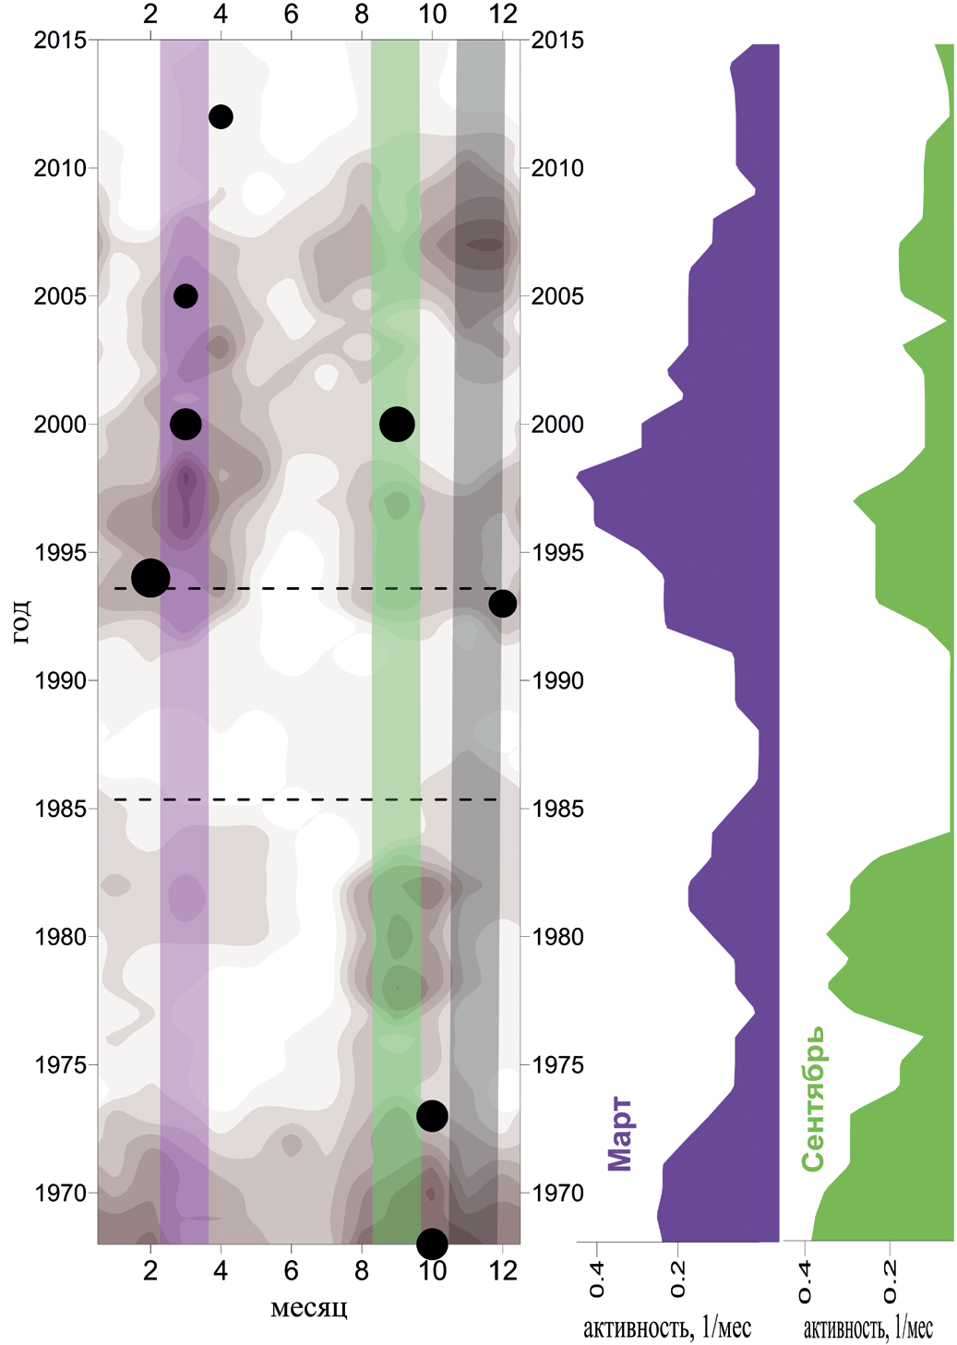
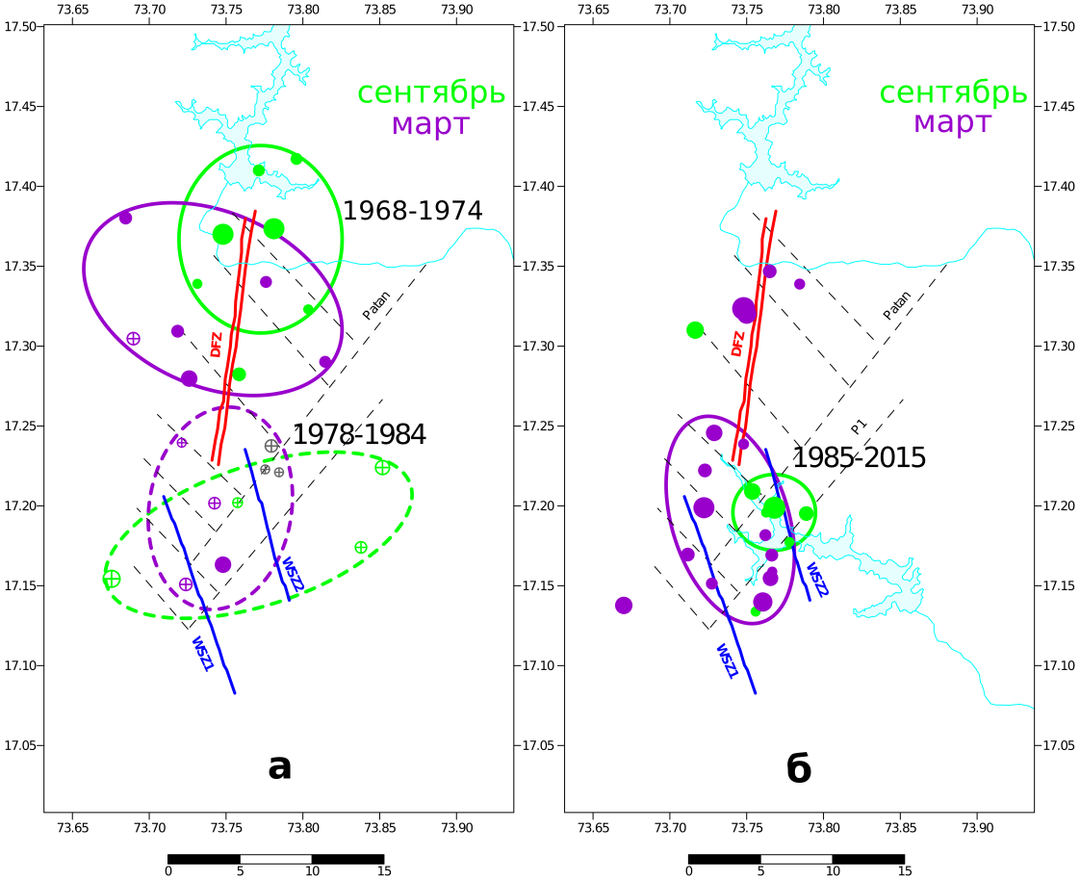
Сезонные компоненты сейсмичности
Март
Сентябрь – немедленный отклик: сжатие каркаса пород
Март – задержанный отклик: диффузия флюида
Сентябрь
конец заполнения Варны
начало заполнения Варны
Смирнов и др.,
«Физика Земли»,
2017,2018

Slide 6
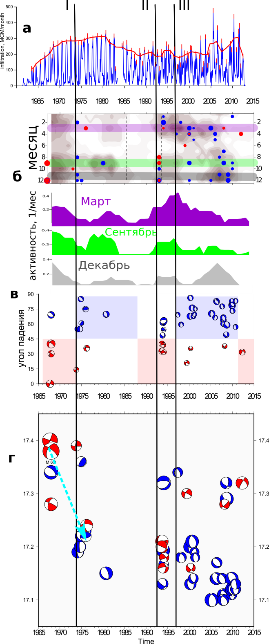
Динамика сезонных компонент
M6.3
инфильтрация
Койна
Разлом Доначивада
миграция
сейсмичности
1968-1974
Миграция сейсмичности 1968-1974 (6 лет): сезонные компоненты уменьшаются
«Нет» сезонных компонент сейсмичности 1974-1977
Восстановление сезонных компонент в 1978-84: «задержка» 3-4 года
Задержка отклика в годовом цикле: 0.5 года
сезонная сейсмичность
сдвиги
ось сжатия
сбросы
механизмы очагов
широта
Смирнов и др., «Физика Земли», 2018; Arora et al., J. Geol. Soc. India 2017
Arora et al., BSSA, 2018; Смирнов, Пономарев, 2020

Slide 7
Две «волны» флюидной инициации оклика сейсмичности
Обводнение «сухой» среды вдоль разлома Доначивада. Характерная задержка отклика сейсмичности на юге области:
3-4 года
После восстановления сезонных компонент (в «мокрой» среде) задержка отклика мартовской(«задержанной») компоненты сейсмичности в годовом цикле:
0.5 года
«Волна» обводнения сухой среды распространяется медленнее, чем «волна» давления в водонасыщенной среде?

Slide 8
b-value при флюидной инициации
Заполнение водохранилища: Нурек
Эксплуатация водохранилища
Есть ли годовой ход b-value?
Койна
Варна
Смирнов и др., «Физика Земли», 2018

Slide 9
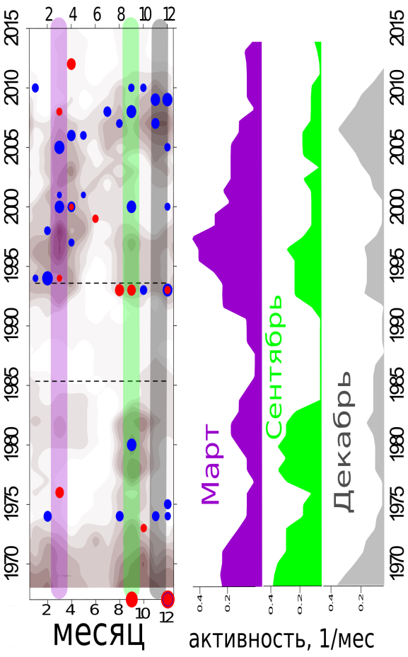
Койна-Варна: интервал анализа
Землетрясения М3+ 1983-2015
Всего 596 за 33 года, или 18 событий в год
Метод накопления эпох: каталог «нарезан» по годам, «нарезанные» данные совмещены в сводном каталоге
Статмоделирование на случайных каталогах для оценки значимости

Slide 10
Вариации b-value в пределах годового цикла
Данные за 1983-2015 гг (за 33 года)
вода
Койна
вода
Варна
1 год
Активность.
Два локальных максимума в пределах года: немедленный и задержанный отклик
b-value.
Минимумы приходятся на интервалы максимумов активности.
Максимумы приходятся на фазы нарастания и спада уровня воды.
Случайный каталог: размах b-value - около 2𝜎
2𝜎
1𝜎
b-value
Смирнов и др., «Физика Земли», 2022

Slide 11
Натурные исследования: резюме
Разные величины задержек отклика сейсмичности:
При «промокании» среды (заполнение водохранилища) 3-4 года
При изменении давления в насыщенной среде (эксплуатация водохранилища) 0.5 года
Разные скорости фронтов обводнения и порового давления???
Закономерные изменения b-value в годовом цикле.
Минимумы приурочены к максимумам активности
Максимумы с активностью не соотносятся, но приходятся на интервалы увеличения и уменьшения уровня воды в водохранилищах
Какие факторы ответственны???
Поиск ответов – лабораторные исследования

Slide 12
Лабораторное оборудование Геофизическая обсерватория «Борок» ИФЗ РАН
Сервоуправляемый комплекс INOVA
Максимальное усилие 1000кН
Контроль положения с точностью ±0.1мкм
Всестороннее давление до 150МПа
Поровое давление до 25МПа
На «выходе» эксперимента каталог событий АЭ аналогичный каталогу землетрясений: координаты, время, энергия (в усл. ед.)
16
датчиков
2
датчика
Образец в «оснастке»
Общий вид
Патонин и др., «Сейсмические приборы», 2013

Slide 13
Схема экспериментов
АЭ
1. Одноосное нагружение в условиях всестороннего сжатия
2. Изменения порового давления
Резкие скачки (ступени)
Плавные увеличения и уменьшения
Регистрируется:
Тензометрия (осевые и всесторонние напряжения, деформации)
Давление и расход флюида
Акустическая эмиссия (бюллетень и каталог событий АЭ)
Флюиды
Вода и растворы глицерина в воде
Вязкости (1÷100)·10⁻³ Па·с
напряжения
(девиатор)
конфайнинг
деформация
расход флюида
поровое давление
Образцы
цилиндрические: Ф30х60 мм
песчаники, пористость 15%-18%
граниты, пористость 0.5%-2%
часть гранитов – керны из скважин в области Койна-Варна

Slide 14
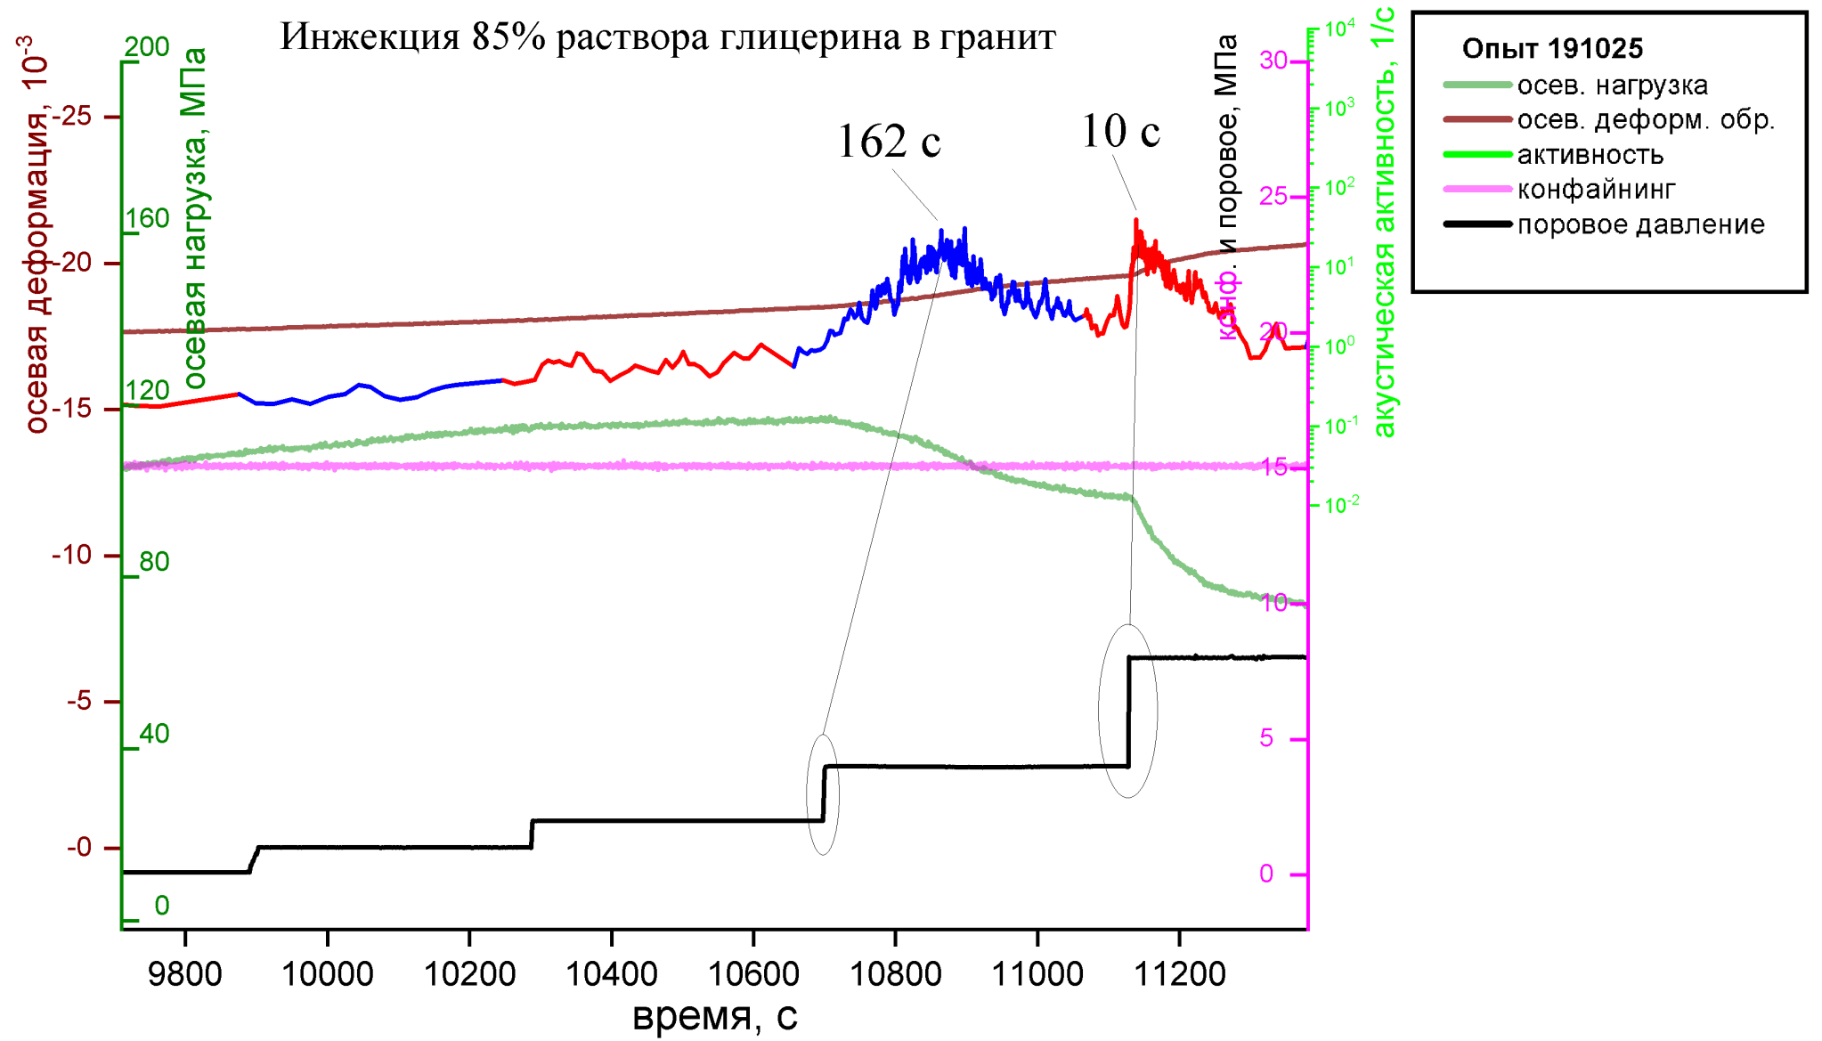
Задержки отклика АЭ
Отклик АЭ (максимум акустической активности) - задержка относительно ступени порового давления
Величина задержки при обводнении сухих образцов в разы больше, чем при повышениях порового давления в «мокрых»
мокрый
сухой
сухой
мокрый
Смирнов и др., «Физика Земли», 2020;
Карцева и др., «Физика Земли», 2022

Slide 15
Обводнение сухих образцов: Модель поршневого вытеснения
экспериментальные
данные
гранит
флюид
воздух
– положение фронта флиюда
ступень порового
давления $P_{in}\left(t\right)$
$$φ\frac{d\tilde{l}}{dt}=\frac{k}{η}\left(\frac{P_{in}\left(t\right)−P_{0}{\left(1−\frac{\tilde{l}\left(t\right)}{L}\right)}^{\left(−1\right)}}{\tilde{l}\left(t\right)}\right)$$
модель
поршневого
вытеснения
песчаник
$$φ −пористость,$$
$k$ – проницаемость
$η$ – вязкость
«Задержка» фронта
обводнения
$$t_{0}=\frac{ηφ}{kP_{in}}l^{2}$$
Смирнов и др., «Физика Земли», 2020

Slide 16
«Поршневая» модель и модель пьезопроводности
Фронт обводнения в сухой среде
Фронт давления в насыщенной среде
Поршневая модель: $t_{0}=\frac{ηφ}{kP}l^{2}$
Модель пьезопроводности ($\frac{∂P}{∂t}=D∇^{2}P$): $τ=\frac{ηφ}{kK_{f}}l^{2}$
экспериментальные данные
экспериментальные данные
$$τ_{f}=τ$$
Расчет по модели: $t_{0}=\frac{ηφ}{kP}l^{2}$
Расчет по модели: $τ=\frac{ηφ}{kK_{f}}l^{2}$
Карцева и др., «Физика Земли», 2022

Slide 17
Задержки: две «скорости» фронта
Фронт обводнения в сухой среде
Фронт давления в насыщенной среде
$$φ −пористость,$$
$k$ – проницаемость
$η$ – вязкость
$t_{0}=\frac{ηφ}{kP}l^{2}$
$P$ – скачок порового давления
$τ=\frac{ηφ}{kK_{f}}l^{2}$
$K_{f}$ – модуль всестороннего сжатия флюида
Для воды $K_{f}$=2.2 ГПа. Для 100-метровой плотины давление, создаваемое столбом воды $P$=1МПа
$K_{f}≫P$ и $t_{0}≫$ $τ$
1. Фронт обводнения распространяется медленнее, чем фронт давления
2. В случае инициации разрушения увеличением давления в насыщенных образцах задержка максимума АЭ больше, чем задержка фронта давления флюида согласно линейному уравнению пьезопроводности. Кинетика разрушения и/или увеличение пористости в процессе разрушения?

Slide 18
Плавные изменения порового давления
Формирование сводного каталога
Характерная история опыта

Slide 19
Плавные изменения порового давления: b-value
Активность АЭ
Максимум приходится примерно на максимум порового давления
b-value
Первый минимум приходятся на интервалы максимумов активности
Максимумы приходятся на фазы нарастания и спада уровня воды (на спаде бывает несколько максимумов)
активность
поровое
давление
b-value
Смирнов и др., «Физика Земли», 2020;
Карцева и др., «Физика Земли», 2022

Slide 20
b-value: В природе и в лаборатории
Койна-Варна
Лаборатория
Активность.
Два локальных максимума в пределах года: немедленный и задержанный отклик
b-value.
Минимумы приходятся на интервалы максимумов активности
Максимумы приходятся на фазы нарастания и спада уровня воды
Активность АЭ
Максимум приходится примерно на максимум порового давления
b-value
Первый минимум приходятся на интервалы максимумов активности
Максимумы приходятся на фазы нарастания и спада уровня воды (на спаде бывает несколько максимумов)

Slide 21
Активизация немедленного отклика
Увеличение активности и уменьшение b-value на стадии активизации немедленного отклика - сценарий характерный для активизации переходных сейсмических режимов
Переход разрушения от младших к старшим масштабным уровням

Slide 22
Заключение 1: задержанный отклик резервуарной сейсмичности
В результате анализа пространственно-временной динамики сезонных компонент резервуарной сейсмичности в области Койна-Варна выдвинута гипотеза о различии скоростей воздействия водохранилища Койна на сейсмичность при его заполнении и при его эксплуатации.
В исследованиях резервуарной сейсмичности оценки эффективной проницаемости разломно-трещинной структуры среды производят как по задержкам отклика сейсмичности при заполнении водохранилищ, так и по сезонным задержкам. Полученные нами результаты свидетельствует, что такой подход следует применять с осторожностью, поскольку механизмы задержек при заполнении водохранилищ и при их эксплуатации могут быть различными и обеспечивать, соответственно, различные эффективные величины проницаемости.
Лабораторные исследования флюидной инициации разрушения в образцах горных пород показали что два механизма увеличения порового давления (в результате заполнения пустого порового пространства и в результате передачи давления в насыщенной среде) дают существенно различные задержки отклика разрушения на флюидную инициацию.
Эксперименты показали, что в случае инициации разрушения волной давления во флюидонасыщенных образцах задержка максимума АЭ заметно превосходит время распространения фронта давления. Следовательно, эта задержка обусловлена не только гидравлическим механизмом. Можно предположить, что вклад в задержку в этом случае вносит кинетика разрушения материала и/или увеличение пористого пространства в результате развития разрушения.

Slide 23
Заключение 2: наклон графика повторяемости
В пределах годового цикла колебаний сейсмичности выявлены закономерные изменения наклона графика повторяемости землетрясений.
Для немедленного отклика сейсмичности характер изменения активности и b-value свидетельствует о реализации сценария перераспределения процесса разрушения от младших к старшим масштабным уровням (аналогичного сценарию ЛНТ подготовки очагов сильных землетрясений).
Вопрос о сценарии изменения b-value при задержанном отклике сейсмичности остается пока открытым.
Лабораторные исследования показали связь величины наклона графика повторяемости с изменением порового давления, инициирующего разрушение в образцах.
Максимум акустической активности и минимум b-value приходятся на максимум порового давления. Это соответствует картине немедленного отклика резервуарной сейсмичности.
Максимумы b-value приходятся на стадии увеличения и уменьшения порового давления. Возможно, этот факт окажется полезным для интерпретации изменений b-value в задержанном отклике резервуарной сейсмичности.

